Slide 1

Plán letu do vesmíru
Otto Vlach a Lukáš Merta

Slide 2
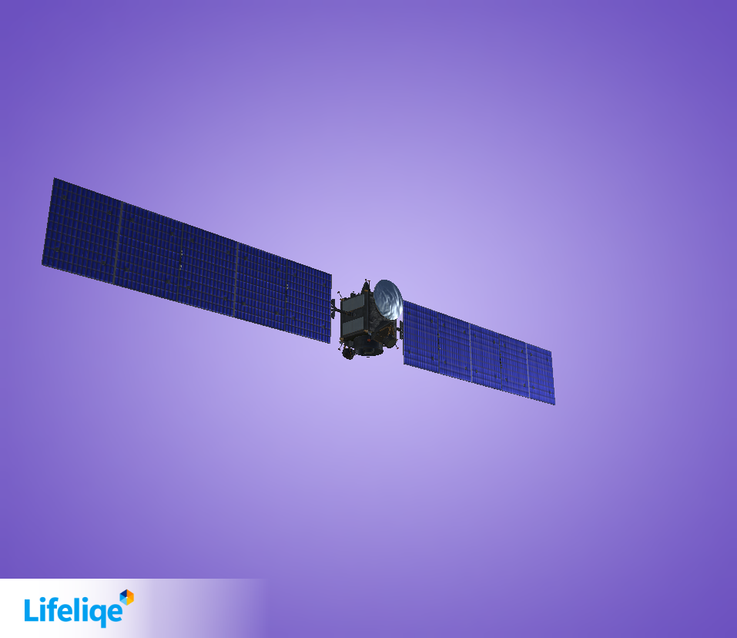
Sonda Dawn
Sonda Down (anglický Úsvit)
Odstartovala 27 září 2007 na misi prostudování dvou ze tří největších objektů pásu asteroidů.
Dawn vstoupila do orbitu Vesty 16.července 2011 a ukončila 14 měsíční průzkumnou misi.
https://online.lifeliqe.com/app/scene/f_vyna_down

Slide 3
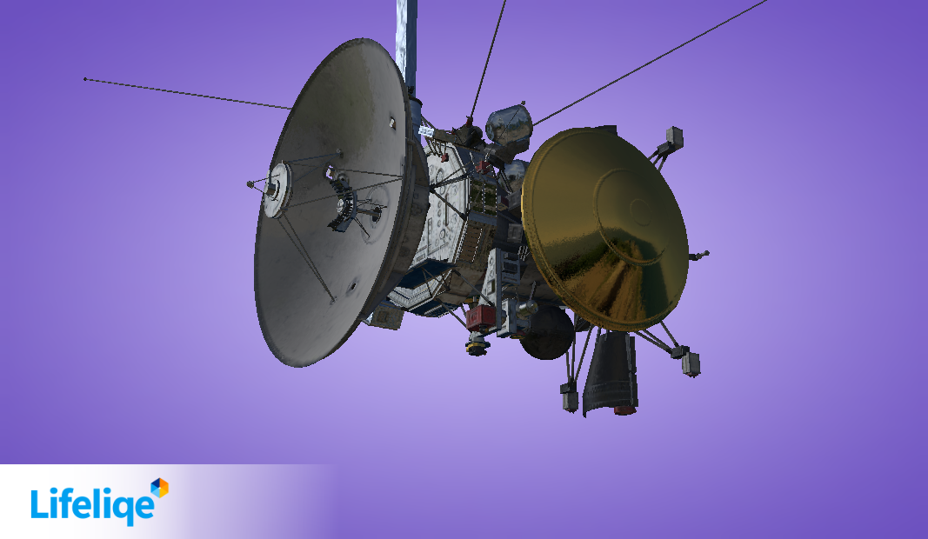
Sonda Cassini-Huygens
Byla vypuštěna roku 1997
Je určena pro průzkum planety Saturn a jejich prstenců a měsíců
Sonda měla dvě samostatné části- mateřskou sondu a asmosférickou sondu.

Slide 4
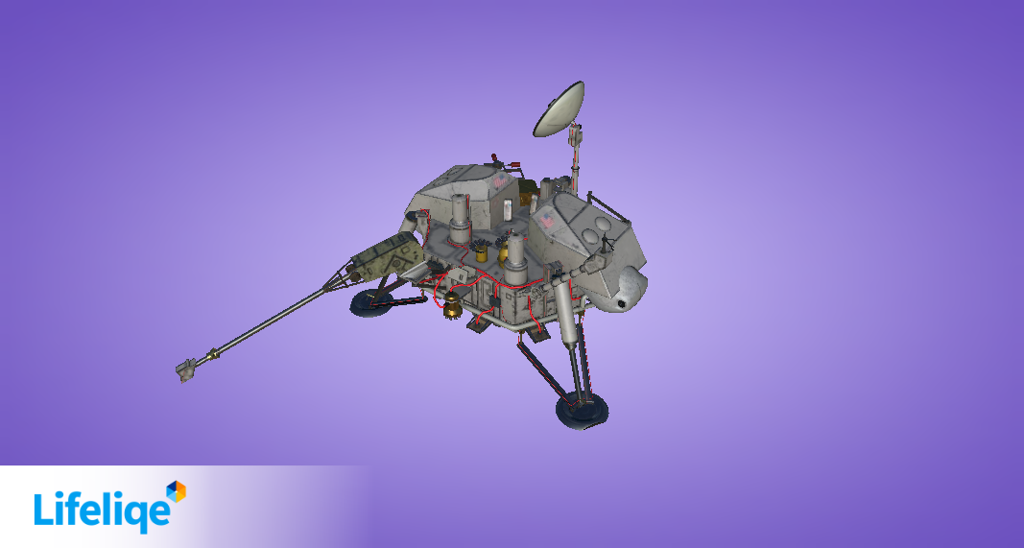
Sondy Viking 1 a 2
Obě mise Viking 1 a 2 mířily k Marsu.
Byly složeny z družicových sekcí, které snímkovaly povrch z oběžné dráhy a zprostředkovávaly komunikace pro povrchové moduly obou misí.
Družicová sekce měla brzdící motor, pohonné látky, sluneční baterie.

Slide 5
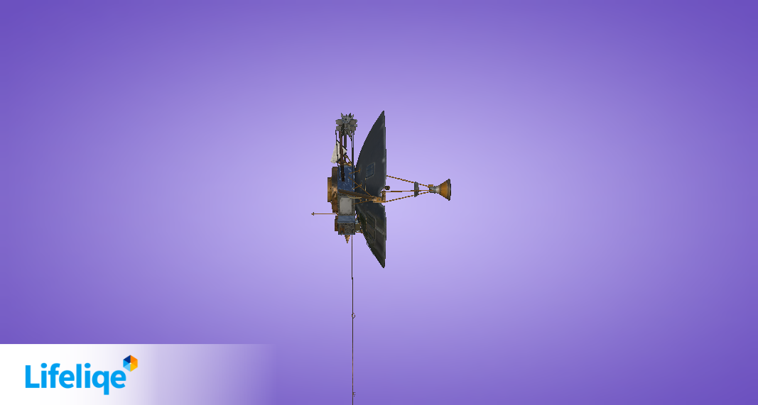
Sondy Pioneer 10 a 11
Pioneer 10 je americká planetární sonda průzkumu Jupiteru a vnější oblastí sluneční soustavy
Stala se prní sondou ze Země, která se k jupiteru dostala a splnila svůj úkol už v roce 1972.

Slide 6
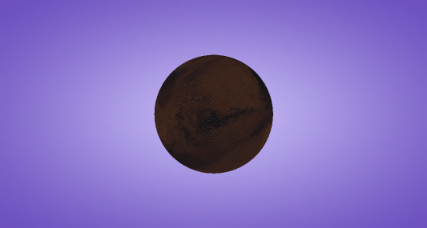
Mars
Na nočním nebi Mars vypadá jako jasný bod s výrazným oranžovým odstínem.
Tato malá kamenná planeta, má ve srovnání se Zemí poloviční velikost a pouze desetinnou hmotnost

Slide 7
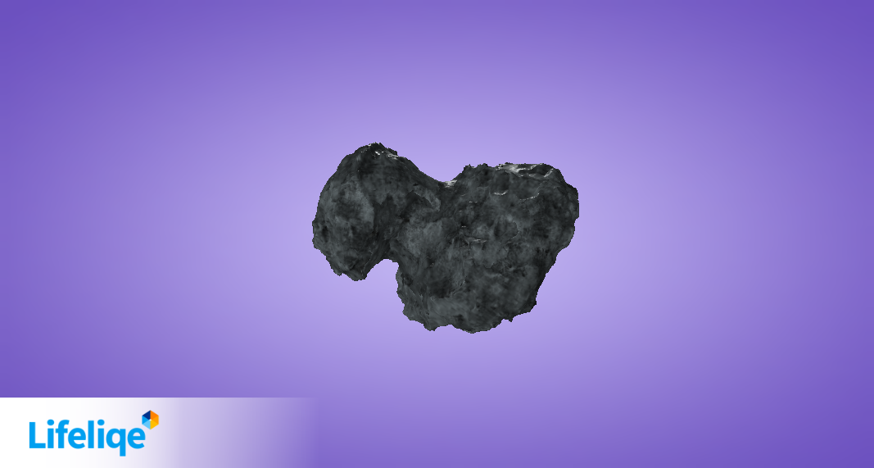
Kometa
Kometu označovanou Churyumov-Gerasimenko objevili v roce 1969 sovětští astronomové.
Kometa obíhá kolem slunce po protáhlé eliptické dráze, která leží mezi oběžnými drahami Země a Jupiteru.
Jeden oběh kolem Slunce jí trvá 6,45 pozemských roků.

Slide 8
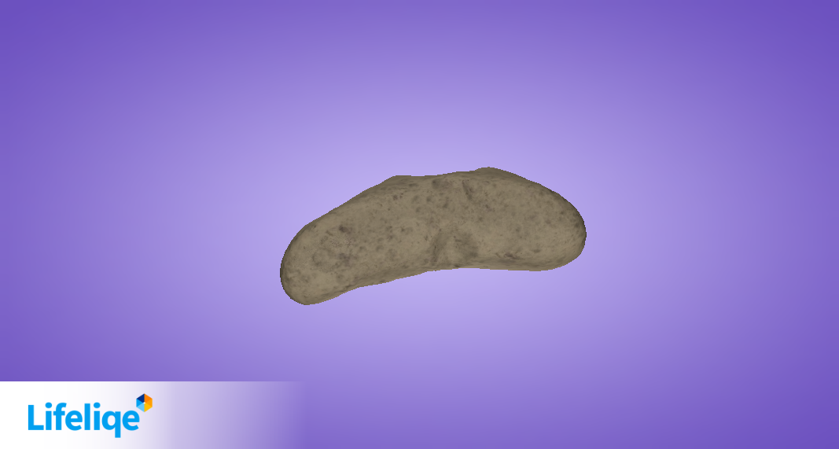
Eros
Eros patří mezi malé blízkozemní planetky
To znamená, že se její oběžná dráha kolem slunce dostává do blízkosti oběžné dráhy planety Země
Eros je typická kamenná planetka, má nepravidelný tvar ( nadélku měří zhruba 34 km) a její povrch je poset řadou kráterů.

Slide 9
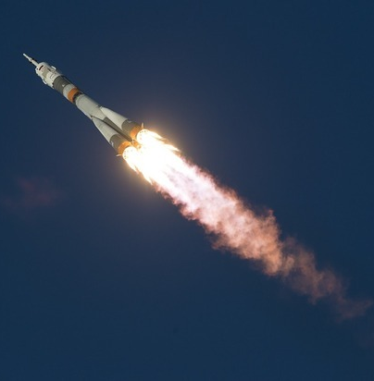
Plán letu do vesmíru
Poletíme kosmickou lodí
Chtěli by jsme se vydat na planetu Mars
Mars je čtvrtou planetou Sluneční soustavy a nachází se tedy za drahou Země. Když je Zemi nejblíže, činí vzdálenost 54,6 milionů kilometrů. Tehdy se Země musí nacházet v afelu (nejdále od Slunce) a Mars v perihelu (nejblíže Slunci). Takovou rychlostí bychom se teoreticky k Marsu dostali při největším přiblížení za 39 dnů, při nejmenším přiblížení za 289 dnů a průměrně tedy za 162 dnů.
https://www.bing.com/images/search?view=detailV2&ccid=wsqeewgl&id=8402AEE52611538337335145CF87C0F533FB00B6&thid=OIP.wsqeewgli0UjtsU72igjWgHaFQ&mediaurl=http%3a%2f%2fwww.halonoviny.cz%2fimages%2fshowimage%2f47211365%2f1%2f1&exph=412&expw=580&q=pl%c3%a1n+letu+do+vesm%c3%adru&simid=608004482252737626&selectedIndex=8&ajaxhist=0

Slide 10
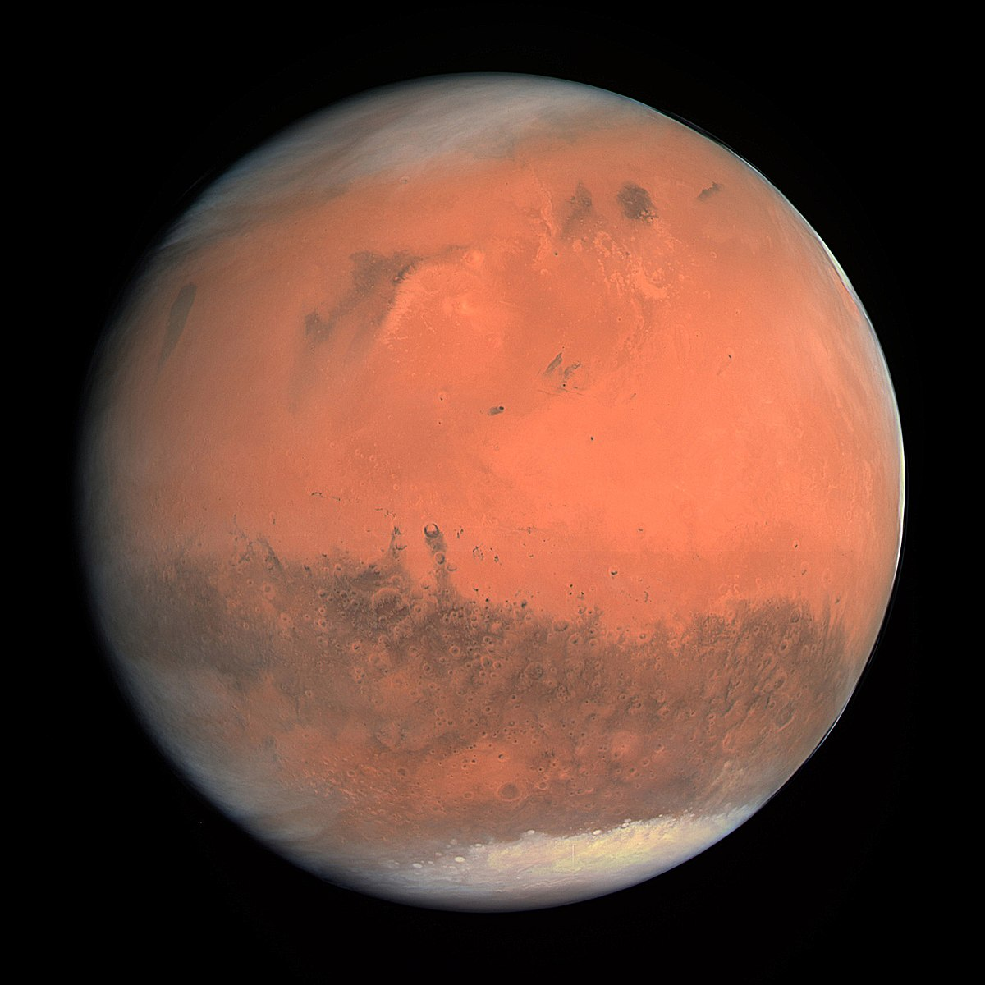
Plán letu do vesmíru
Jídlo z tuby-musí byt trvanlivé a musí vydržet bez ledničky.
Členi posádky-chtěli bychom s sebou vzít lékaře.
Potřebovali bychom určitě skafandr.
https://www.bing.com/images/search?view=detailV2&ccid=RfssLWX2&id=89A64B705AB2B44D0D91AAE62D4DDC4CD90A83DC&thid=OIP.RfssLWX2ALqpt14ChL6C7gHaHa&mediaurl=https%3a%2f%2fupload.wikimedia.org%2fwikipedia%2fcommons%2fthumb%2f0%2f02%2fOSIRIS_Mars_true_color.jpg%2f1200px-OSIRIS_Mars_true_color.jpg&exph=1200&expw=1200&q=mars&simid=608022619930495778&selectedIndex=7&ajaxhist=0

